Slide 1
韓國首爾的旅行
組員:602高意晴、陳莉芸、孫以安、江閔馨

Slide 2
要注意不同顏色和有加底線的地方
因為最後會有有獎徵答喔!

Slide 3
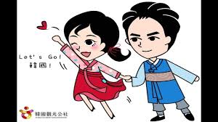
讓我們開始吧!

Slide 4
研究動機
因為韓國首爾有我們喜歡的女子團體，而且很有名。也有非常有名的電視劇，還有許多特色景點讓我們想去旅行，這也就是為什麼我們想介紹韓國首爾的原因。

Slide 5
研究問題
1.想知道韓國首爾知名的景點?
2.不知道韓國首爾有哪些美食?
3.想知道首爾有甚麼紀念品可以買?

Slide 6
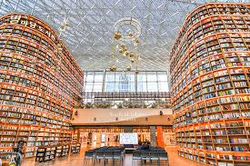
研究方法
1.用GOOGLE搜尋
2.查詢相關書籍

Slide 7
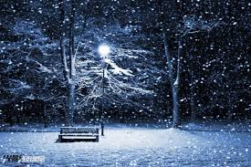
研究內容:
1.韓國的氣候很冷，常常下雪，而且低溫大約零下10幾度。
2.我們搭飛機到首爾，然後去各個景點的時候搭計程車或公車。
3.首爾必去景點例如:有首爾塔、明洞、愛寶樂園等。

Slide 8
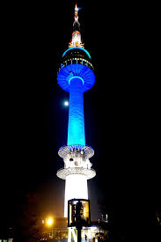
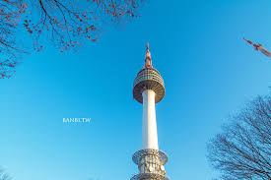
韓國首爾的景點
1.首爾塔
首爾塔旁邊有許多
著名的拍照聖地。

Slide 9
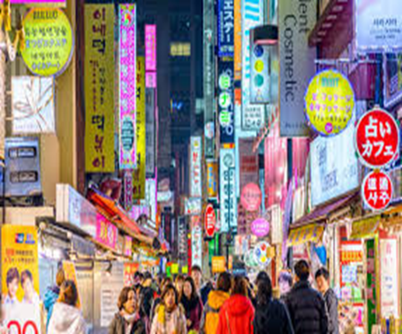
韓國首爾的景點
2.明洞
明洞裡也有許多
著名的小吃。

Slide 10
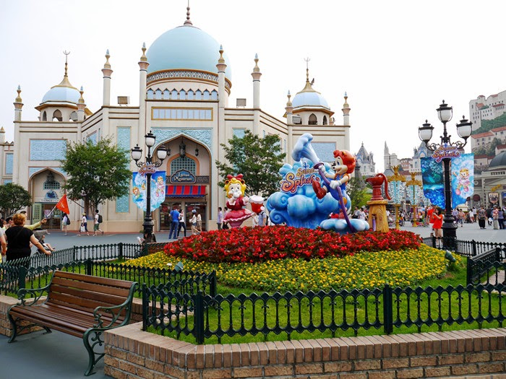
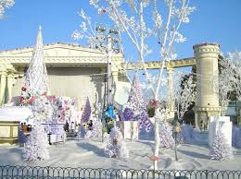
韓國首爾的景點
3.愛寶樂園
有許多好玩、有趣
的遊樂設施。

Slide 11
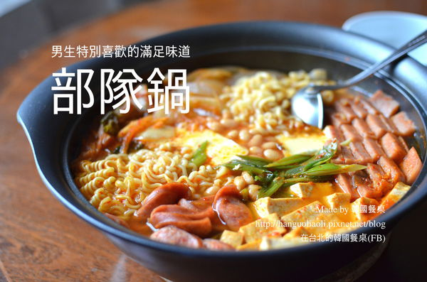
韓國首爾的美食
1.部隊鍋
部隊鍋是韓國人
愛不釋手的美食。

Slide 12
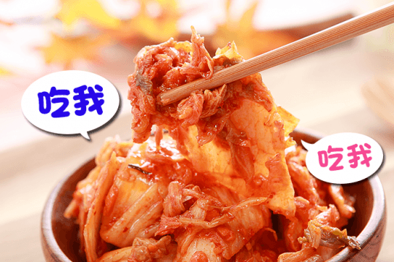
韓國首爾的美食
2.泡菜
泡菜是韓國首爾
的傳統美食

Slide 13
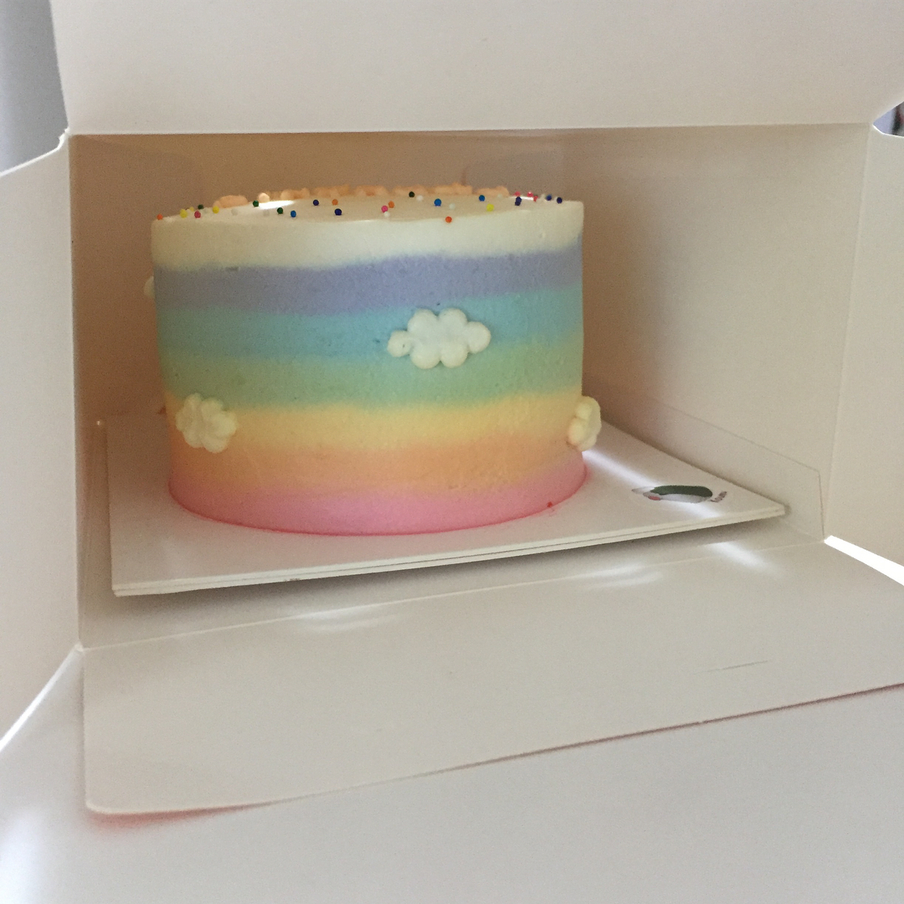
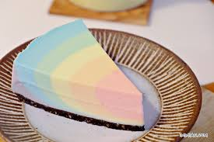
韓國首爾的美食
3.甜食(漸層蛋糕)

Slide 14
韓國首爾的紀念品
1.特色化妝品
韓國的男生和女生都
非常喜歡化妝

Slide 15
心得
這次韓國首爾的旅行真是讓我們大開眼界，不只東西很好吃，還有很漂亮的雪景和風景，也還有很多紀念品值得我們買來紀念。

Slide 16
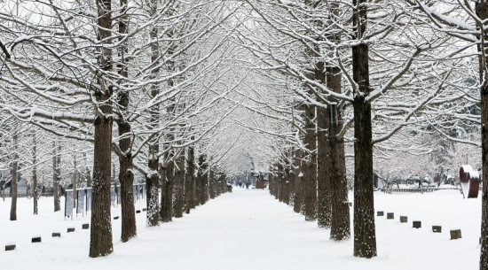
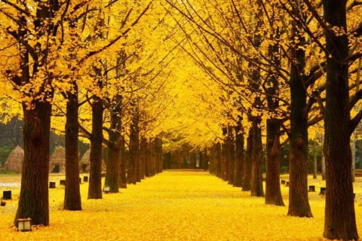
研究結果
去韓國首爾要在秋天和冬天去比較好，這樣才更有機看到首爾在冬天的美麗雪景，秋天還可以看到只在韓國首爾特有的楓葉。

Slide 17
影片介紹
1.https://www.youtube.com/watch?v=Aync13iI9Hs
2.https://www.youtube.com/watch?v=zGiUFwy0W2M

Slide 18
OK!OK!今天就報告到這裡，那我們下次再見囉!

Slide 19
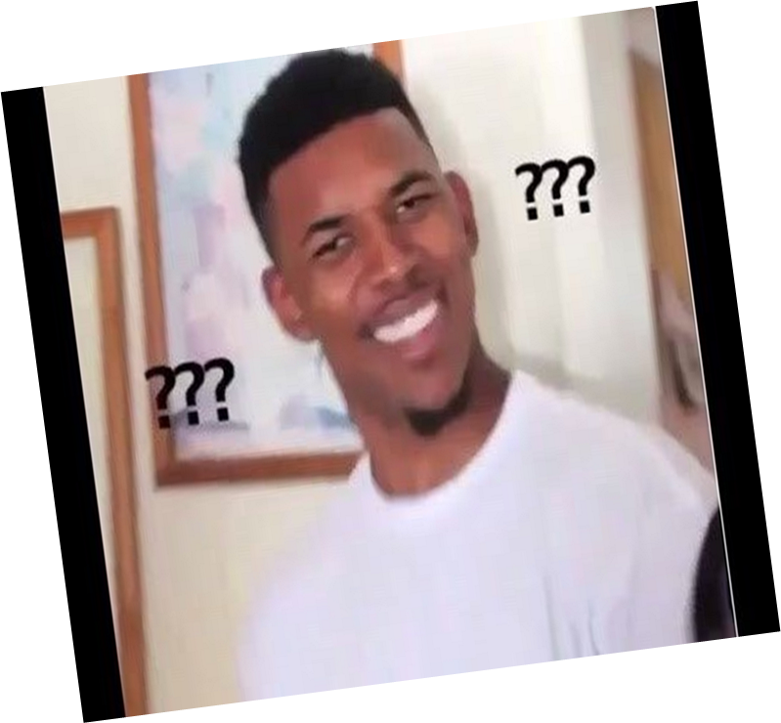
欸!
好像有什麼事情忘記了?

Slide 20
ㄚ!對了!
我們還有有獎徵答!

Slide 21
有獎徵答
1.韓國首爾有我們非常喜歡的(????)，還有很多很有名的(???)。
答:韓國首爾有我們非常喜歡的( 女子團體)，還有很多很有名的(電視劇)。
2.我們利用(??????)搜尋和查詢(????)。
答:我們利用(google)搜尋和查詢(相關書籍)。
3.韓國首爾要在(??)和(??)去會比較好。
答:韓國首爾要在(秋天)和(冬天)去會比較好。

Slide 22
好了!!!
這次真的要結束了，
那我們下次再見囉!

Slide 23
THE END

